Slide 1

Tema 8
8.8 – Formularios – Parte 8

Slide 2
Reactive forms – Validaciones personalizadas
¿Podemos tener validaciones personalizadas? Por ejemplo, no permitir que alguna de las aficiones sea programar.
Sólo tenemos que modificar reactive.component.ts.
Primero, creamos la siguiente función (que es un Validator):
...
valAficion(control: FormControl) {
if (control.value === 'programar') {
return {
retorno: true // No validado
};
}
return null; // Validado
}
...

Slide 3
Reactive forms – Validaciones personalizadas
Ahora tenemos que añadir el validador en dos sitios (notad que al tener dos validaciones ha de ser un array).
En el constructor:
...
'aficiones': new FormArray([
new FormControl('', [Validators.required, this.valAficion])
])
...
Y también en la función que añade las aficiones:
nuevaAficion() {
(<FormArray>this.formul.controls['aficiones']).push(new FormControl('', [Validators.required, this.valAficion]));
}

Slide 4
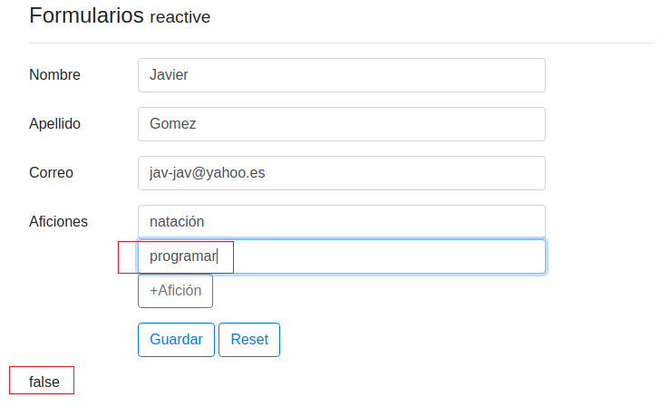
Reactive forms – Validaciones personalizadas
Comprobad que si indicamos que una afición es ‘programar’ entonces el estado del formulario es inválido:

Slide 5
Reactive forms – Validadores asíncronos
Los validadores asíncronos son muy útiles cuando los datos no están disponibles en ese preciso momento.
Por ejemplo, cuando un usuario se está dando de alta en algún servicio y debe elegir un nick, el sistema comprobará si tal nick existe, en cuyo caso obligará al usuario a elegir otro diferente.
La comprobación de la disponibilidad no es inmediata, por lo que aquí es donde debemos utilizar los validadores asíncronos.

Slide 6
Reactive forms – Validadores asíncronos
Vamos a crear un nuevo campo llamado nick:
Lo añadimos a formulario:
this.formulario = new FormGroup({
...
aficiones: new FormArray([
new FormControl('', [Validators.required, this.valAficion])
]),
nick: new FormControl('', Validators.required)
});
...
Nota: los validadores asíncronos, si hay, son el tercer parámetro del constructor de FormControl.

Slide 7
Reactive forms – Validadores asíncronos
En el HTML creamos el nuevo campo:
...
<div class="form-group row">
<label for="nick" class="col-2 col-form-label">Nick</label>
<div class="col-md-8">
<input formControlName="nick" id="nick" class="form-control" type="text" placeholder="Nick">
</div>
</div>
...

Slide 8
Reactive forms – Validadores asíncronos
Ahora creamos una nueva validación personalizada que asociaremos al campo nick.
Haremos que la validación falle si el nick es igual a angular.
...
valExisteNick(control: FormControl): Promise<any>|Observable<any> {
return new Promise(
(resolve, reject) => {
setTimeout(() => {
if (control.value === 'angular') {
resolve({ existe: true });
} else {
resolve(null);
}
}, 3000);
});
}
...
Nota: Observable implica hacer el siguiente import:
import {Observable} from 'rxjs';

Slide 9
Reactive forms – Validadores asíncronos
Para la finalidad de este ejercicio nos aseguramos de comentar la línea:
this.formulario.setValue(this.usuario);
Ahora en el constructor, añadimos el validador para el campo nick.
Notad que el tercer parámetro de FormControl es para validadores asíncronos:
...
this.formulario = new FormGroup({
...
nick: new FormControl('',
Validators.required,
this.valExisteNick)
});
...

Slide 10
Reactive forms – Validadores asíncronos
Finalmente, en el HTML, antes de cerrar la etiqueta <form>, pongamos lo siguiente para saber que pasa en todo momento:
VALID: {{ formulario.valid }} <br>
STATUS: {{ formulario.status }}

Slide 11
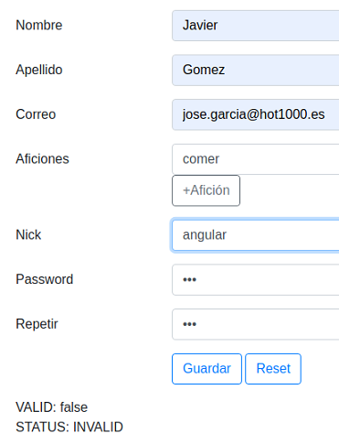
Reactive forms – Validadores asíncronos
Para probar el funcionamiento del nuevo validador:
  Rellenamos todo el formulario a excepción del nick. Deberíamos ver que el STATUS pasa de PENDING a INVALID.
  A continuación, proporcionaríamos un nick pero que no sea la palabra angular. Deberíamos ver que el STATUS pasa de PENDING a VALID.
  Finalmente, proporcionaríamos el nick angular. Deberíamos ver que el STATUS pasa de PENDING a INVALID.

Slide 12
Reactive forms – Suscribirse a cambios
Algo muy importante es escuchar cualquier cambio que se produzca en los controles de un formulario.
Por ejemplo, si tenemos un control tipo select con marcas de coches y otro con los modelos disponibles, al cambiar de fabricante se tendría que actualizar el select de los modelos para mostrar los del fabricante seleccionado.

Slide 13
Reactive forms – Suscribirse a cambios
Vamos a hacer un ejemplo de suscripción.
Para ello necesitamos trabajar con observables.
En el constructor pegamos el siguiente código:
...
this.formulario
.valueChanges
.subscribe( datos => {
console.log(datos);
});
...

Slide 14
Reactive forms – Suscribirse a cambios
Probamos la aplicación, veremos que cada vez que se altere cualquier control del formulario se mostrará información en la consola.
Ahora bien, ¿cómo podemos escuchar cambios en un control específico?

Slide 15
Reactive forms – Suscribirse a cambios
Por ejemplo, para el campo nombre (propiedad de nombreCompleto) tendríamos que hacer lo siguiente:
this.formulario.get('nombreCompleto.nombre')
.valueChanges
.subscribe( datos => {
console.log(datos);
});
Para el campo nick:
this.formulario.controls['nick']
.valueChanges
.subscribe( datos => {
console.log(datos);
});

Slide 16
Reactive forms – Suscribirse a cambios
También podemos suscribirnos a los cambios de estado de un control, para saber en todo momento si es válido o inválido.
En lugar de valueChanges necesitamos statusChanges.
Por ejemplo:
...
this.formulario.get('nombreCompleto.nombre')
.statusChanges
.subscribe( datos => {
console.log(datos);
});
...

